Slide 1
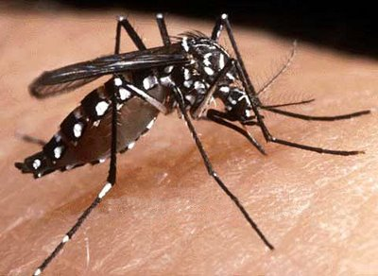
DENGUE

Slide 2
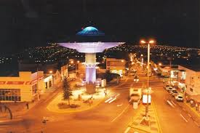
SITUAÇÃO EPIDEMIOLÓGICA DO MUNICÍPIO DE VARGINHA ANO DE 2016

Slide 3
Total de casos notificados residentes em Varginha : 3975

Slide 6
Comitê Municipal de Enfrentamento à Dengue, Chikungunya e Zika Vírus

Slide 7
Objetivos:
Promover articulação e discussão técnica sobre a situação epidemiológica e de transmissão da dengue.
Acompanhar, monitorar e avaliar os indicadores estratégicos e as ações pertinentes ao controle da Dengue que cabem ao município.
Respaldar tecnicamente as decisões.

Slide 8
O Comitê foi constituído visando a mobilização e participação dos diversos seguimentos da comunidade nas ações de controle da dengue, Chikungunya e Zika Vírus tendo funções consultivas, de informação, orientação e educação.

Slide 9
Estrutura Administrativa:
Coordenação Executiva: Secretário Municipal de Saúde.
Diretoria Administrativa: Presidente, Vice-presidente, Primeiro e Segundo Secretários.
Assembleia Colegiada: representado por diversos setores.

Slide 10
Assembleia Administrativa:
Representante do Setor Administrativo
Representante da Vigilância Epidemiológica
Representante da Vigilância Sanitária
Representante da Vigilância Ambiental
Representante da Atenção Básica
Representante da Policlínica Central
Representante da Assistência Farmacêutica
Representante do Setor de Regulação
Representante do Setor de Zoonoses
Representante Laboratório Municipal
Representante do Conselho de Bairros
Representante do Conselho Municipal de Saúde
Representante dos Hospitais e UPA

Slide 11
Funcionamento:
O Comitê reunir-se-á, ordinariamente uma vez por mês, ou extraordinariamente quando convocados.
Poderão ser convidados a participar dos trabalhos do Comitê, representantes do Poder Legislativo Municipal, órgãos ou entidades da Administração Pública Estadual, bem como pessoas de notório saber.
A participação no grupo de trabalho será considerada serviço público relevante, não ensejando qualquer remuneração.

Slide 12
Atividades Realizadas:
Incentivo ao trabalho conjunto entre Agentes Comunitários de Saúde e Agentes de Combate á Endemias.
Criação de formulário para comprovação e registro das visitas realizadas em domicílios fechados.
Reunião com o Procurador Municipal para esclarecimentos sobre a entrada forçada nos domicílios.
Auxílio na solicitação de contratos extras e remanejamento de profissionais para atuarem na UPA nos meses de maior incidência de casos de dengue, Chikungunya e Zika Vírus.
Compra de cadeiras de hidratação e material de punção, para realização de hidratação nas unidades básicas de saúde.

Slide 13
Solicitação de desbloqueio das linhas telefônicas das Unidades Básicas de Saúde, para agilizar o monitoramentos dos pacientes.
Realização de teste rápido de dengue pelo laboratório do Hospital Bom Pastor (pacientes internos e externos).
Reunião com a Promotoria de Justiça, Polícia Militar, Guarda Municipal e outros setores para discussão da entrada forçada nos domicílios, recolhimento de automóveis abandonados em via pública, grande número de focos em empresas e outros.
Realização de atividades educativas.
Visitas em conjunto com as Vigilâncias Sanitária e Ambiental nas unidades Caic I e CaicII. Solicitação de correção das irregularidades levantadas através de memorando para as devidas secretarias.

Slide 14
Compra de teste rápido de dengue para suprir a UPA, Hospital Bom Pastor e Maternidade.
Compra de materiais de para o Laboratório Municipal (reagentes, tubos e outros) para a realização de sorologias, hemogramas e exames complementares.
Compra de exames de sorologia para auxílio no diagnóstico da dengue.
Atualização e envio semanal dos dados para as Unidades de Saúde, Hospitais, Imprensa e outros.
Requisição, juntamente com a Vigilância Ambiental de ampliação da permanência do Fumacê no município.
Visitas nos hospitais públicos e privados, orientando o fluxo de atendimento das doenças transmitidas pelo Aedes Aegypti.

Slide 15
Pontos a serem resolvidos:
Não participação de representantes dos conselhos de bairros nas reuniões.
Realização das correções necessárias na unidade de saúde e escola Ayda Rezende (CAIC II).
Definição do fluxo da gestante para realização de teste rápido (feriados e finais de semana).

